Slide 1



Slide 2
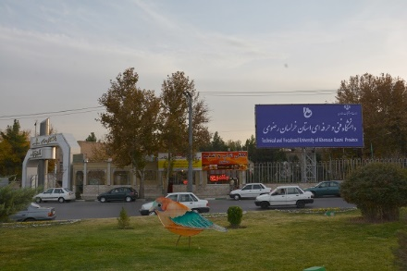
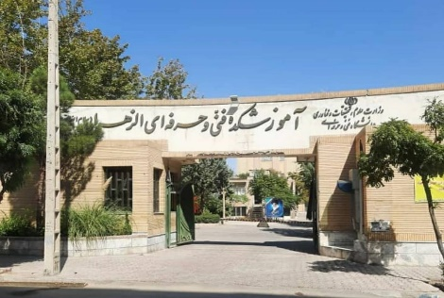
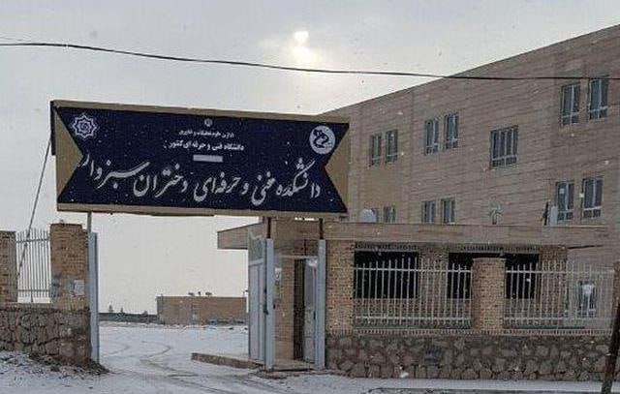
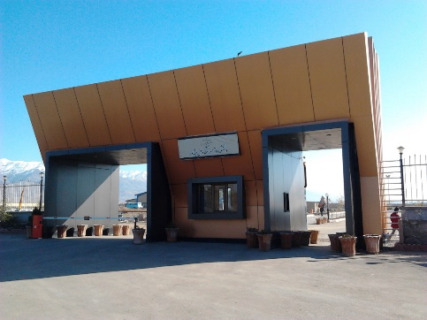
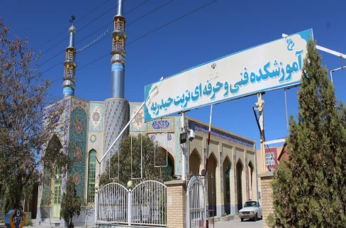
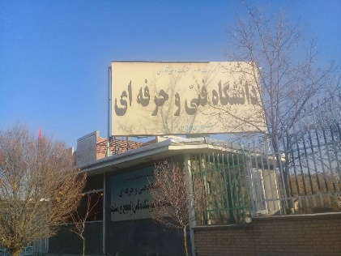
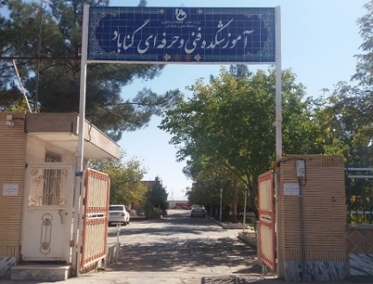
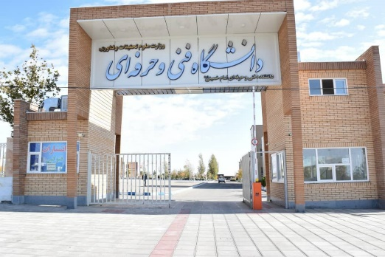
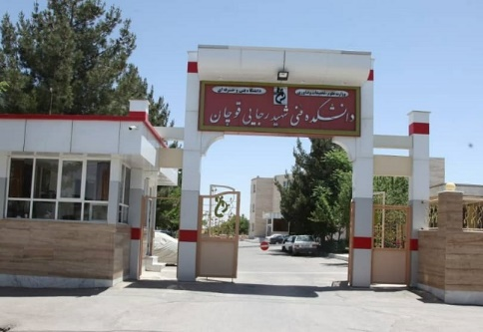
گزارش هفته پژوهش و فناوری سال 1399- استان خراسان رضوی

Slide 3
مراکز زیرمجموعه استان خراسان رضوی
نام مرکز | مساحت | تعداد دانشجویان | تعداد رشته محل کاردانی | تعداد رشته محل کارشناسی | تعداد اساتید و اعضای هیات علمی
دانشکده فنی شهید منتظری مشهد | 110000 | 3100 | 12 | 11 | 380
آموزشکده فنی شماره دو مشهد – ثامن الحجج(ع) | 67440 | 900 | 6 | 4 | 111
آموزشکده فنی و حرفه ای دختران مشهد – الزهرا(س) | 24300 | 2067 | 11 | 4 | 213
آموزشکده فنی قوچان – شهید رجایی | 8444 | 370 | 5 | 2 | 64
آموزشکده فنی دختران سبزوار | 70000 | 1469 | 10 | 6 | 130
آموزشکده فنی سبزوار – امام خمینی | 35000 | 1100 | 12 | 5 | 138
آموزشکده فنی و حرفه ای گناباد | 32000 | 296 | 7 | 4 | 72
آموزشکده فنی پسران تربت حیدریه | 12000 | 190 | 4 | 3 | 41
آموزشکده فنی پسران نیشابور | 11960 | 609 | 6 | 5 | 112
آموزشکده فنی دختران نیشابور | 64420 | 911 | 8 | 4 | 127
آموزشکده کشاورزی نیشابور | 6440 | 466 | 7 | 9 | 58

Slide 4
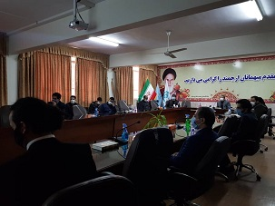
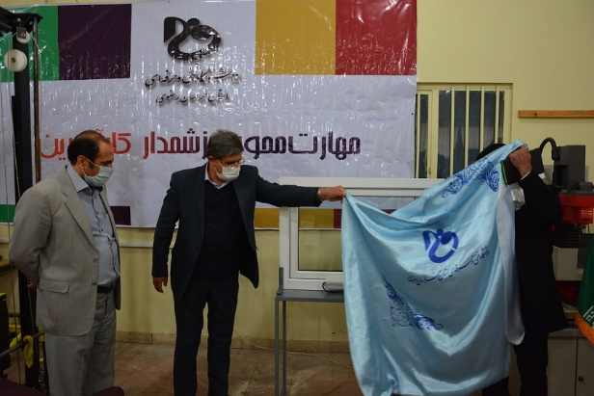
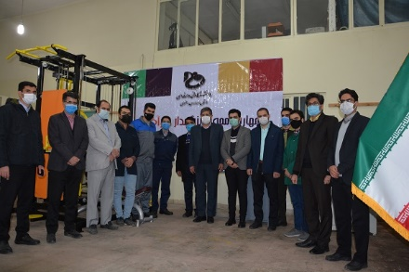
رونمایی های انجام شده در هفته پژوهش
سامانه اتوماسیون اداری مرکز رشد
مجری : هسته فناوران دامون
دانشکده فنی منتظری مشهد
عملگر هوشمند پنجره
مجری : آقای مهندس جعفر ثنائی
دانشکده فنی منتظری مشهد
دستگاه بدنسازی چند منظوره
مجری : آقای مهندس جعفر ثنائی
دانشکده فنی منتظری مشهد

Slide 5
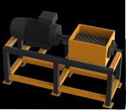
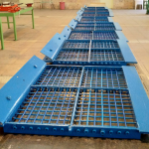
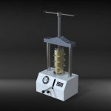

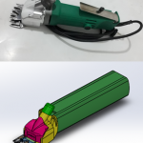
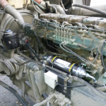
حضوردر بیست و یکمین نمایشگاه دستاوردهای پژوهش و فناوری و فن بازار وزارت علوم - آذر 1399
نام محصول | نام شرکت | مدیر واحد / هسته | حضور در نمایشگاه وزارت علوم | حضور در رونمایی
دستگاه اکوپاد | افق انرژی صدرا | محمدرضا صفری | * | *
دستگاه مکانیکال سیل های نیروگاهی |  |  | * | *
فیلترهای 25 میکرون توربین نیروگاهی |  |  | * | -
شریدر دوشفت | ماشین آلات نوین بازیافت | مصطفی طیبی | * | *
شیشه پودر کن |  |  | * | *
رولر اسکرین | صنعان طوفان فکر | دکتر اکبر جعفری | * | *
دستگاه پشم چین |  |  | * | -
توان ده بادی-خورشيدي ترکیبی شهری |  |  | * | *
مش خود تمیز شونده (ضد کور شدگی) پویا چشمه |  |  | * | -
دستگاه پرس لابراتواری | فکور سازان نوین | داود محمد علی کرد | * | -
www.msrt-expo.ir

Slide 6
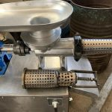
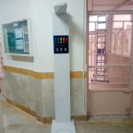
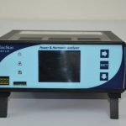
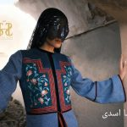
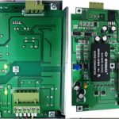
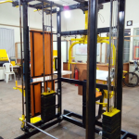

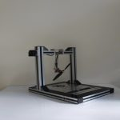
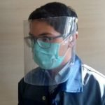
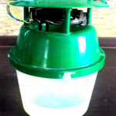
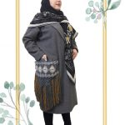
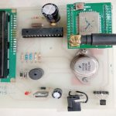
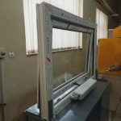
دستاوردهای پژوهش و فناوری در نمایشگاه استان خراسان رضوی - آذر 1399
نام محصول | مرکز
دستگاه اکوپاد | دانشکده فنی منتظری
شریدر دوشفت | دانشکده فنی منتظری
رولر اسکرین | دانشکده فنی منتظری
دستگاه پشم چین
توان ده بادی-خورشيدي ترکیبی شهری
مش خود تمیز شونده (ضد کور شدگی) پویا چشمه
دستگاه پرس لابراتواری | دانشکده فنی منتظری
پاور هارمونیک آنالایزر | دانشکده فنی منتظری
رهگیری اسناد بر بستر بلاکچین | دانشکده فنی منتظری
طراحی و ساخت دستگاه کنترل زاویه با عملکرد ملخ با قابلیت کترل آنلاین | دانشکده فنی منتظری
ترانسدیوسر ایزوله اکتیو ولتاژی و جریانی | دانشکده فنی منتظری
منابع تغذیه ایزوله DC
عملگر هوشمند پنجره | دانشکده فنی منتظری
نگه دارنده ماسک بهداشتی و محافظ صورت به صورت یکپارچه
دستگاه پرورش اندام چند کاره مجتمع

Slide 7
دستاوردهای پژوهش و فناوری در نمایشگاه استان خراسان رضوی - آذر 1399
نام محصول | مرکز
طراحی مانتو با پته و سوزندوزی | آموزشکده دختران الزهرا(س)
طراحی و دوخت مانتو با تکنیک تپستری | آموزشکده دختران الزهرا(س)
تله نوری هوشمند – کنترل آفات | آموزشکده کشاورزی نیشابور
دستگاه مارمالاد آلو | آموزشکده کشاورزی نیشابور
تابلو طبیعت سبک رئال | آموزشکده سبزوار
دستگاه اندازه گیری قد و وزن | آموزشکده قوچان
جی پی اس خودرو | آموزشکده قوچان

Slide 8
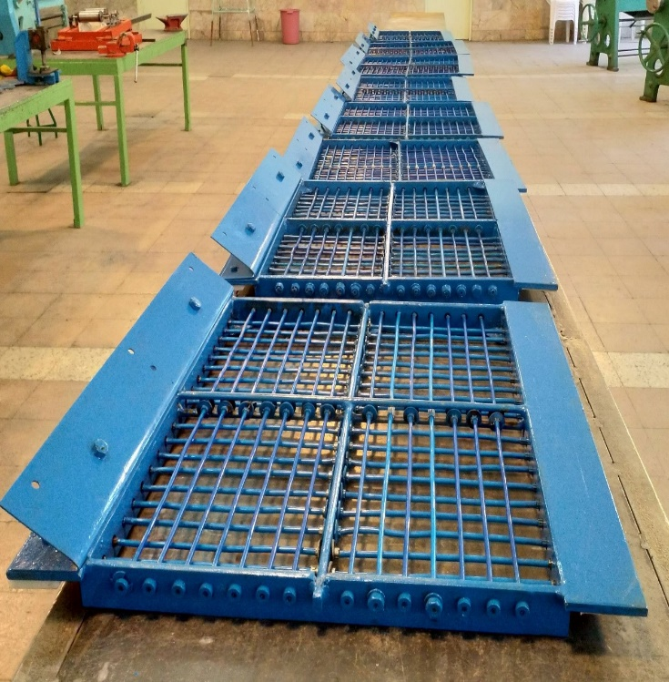
طرح‌های منتخب مسابقه دست آوردهای پژوهشی اساتید استان خراسان رضوی
مقام سوم
تله نوری هوشمند کنترل آفات
آقای دکتر محمود مهرانیان
دانشکده فنی منتظری مشهد
مقام دوم
دستگاه مش خود تمیز - پویا چشمه
آقای دکتر اکبر جعفری
دانشکده فنی منتظری مشهد
مقام اول
دستگاه بدنسازی چند منظوره
آقای مهندس جعفر ثنائی
دانشکده فنی منتظری مشهد

Slide 9
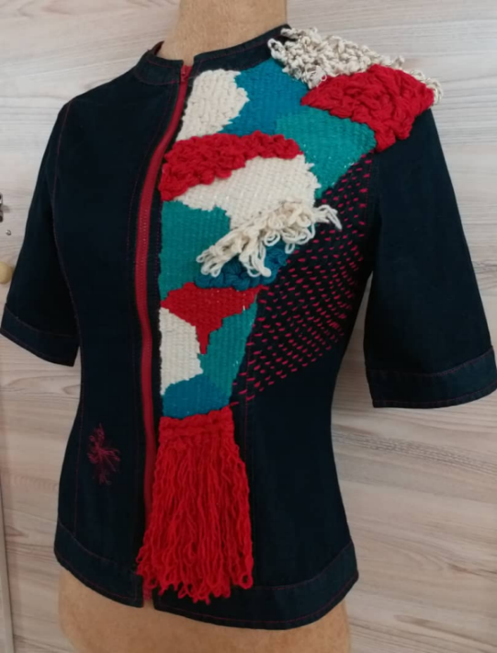
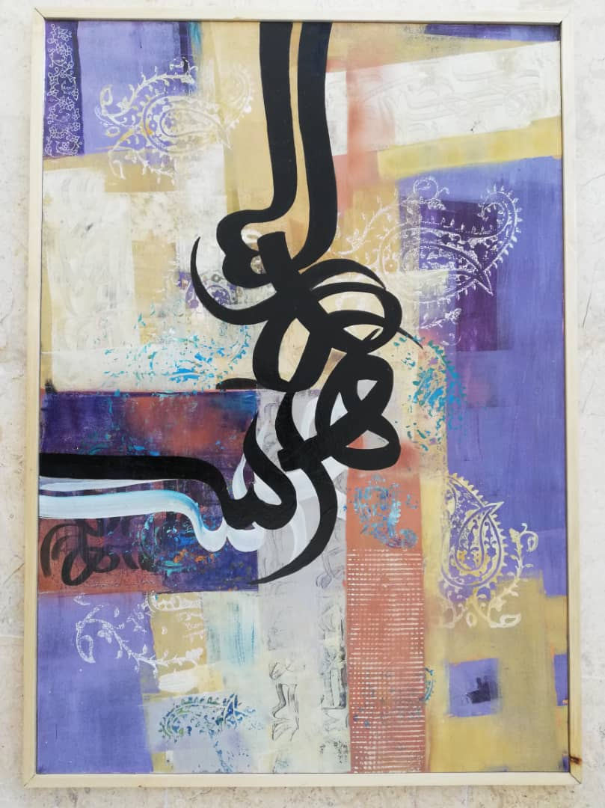
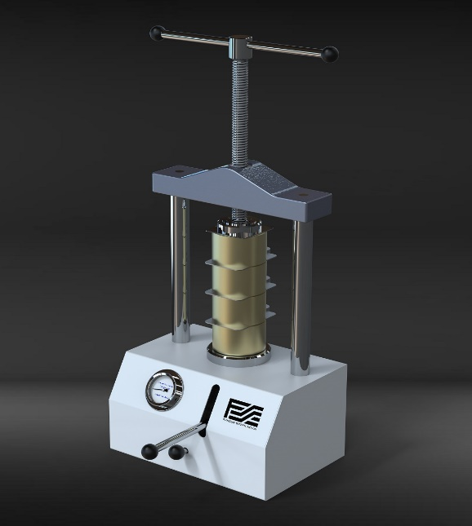
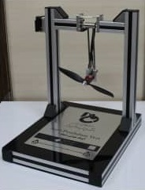
طرح‌های منتخب مسابقه دست آوردهای پژوهشی دانشجویان استان خراسان رضوی
مقام سوم مشترک
دستگاه پرس لابراتوری دندان سازی
خانم مریم اسمعیلی
آموزشکده فنی الزهرا(س)
مقام سوم مشترک
تابلو پیدا و پنهان
خانم معصومه طالبی
آموزشکده فنی سبزوار
مقام دوم
دستگاه پرس لابراتوری دندان سازی
آقایان حمیدرضا فتحی
داود محمدعلی کرد
دانشکده فنی شهید منتظری
مقام اول
دستگاه طراحی وساخت دستگاه کنترل زاویه با عملگر ملخ با قبلیت کنترل انلاین
آقایان سید امیر علی معصومی
علیرضا نوروزی
دانشکده فنی شهید منتظری

Slide 10







تقدیر از برگزیدگان مسابقات در هفته پژوهش استان خراسان رضوی
نام مسابقه | مرکز مجری | سطح مسابقه | برگزیدگان
ایده | دانشکده منتظری | استانی | دانشکده منتظری آموزشکده الزهرا
کتابخوانی | دانشکده منتظری | کشوری | آموزشکده شهرکرد دانشکده منتظری آموزشکده ملایر آموزشکده ولیعصر آموزشکده ساری آموزشکده میبد
طراحی لوگو | آموزشکده سبزوار | استانی | آموزشکده سبزوار
طراحی تابلو سردرب | آموزشکده سبزوار | استانی | آموزشکده سبزوار
طراحی پوستررعایت حقوق شهروندی | آموزشکده نیشابور | استانی | آموزشکده نیشابور
پرورش مهارت ذهن خلاق | آموزشکده نیشابور | استانی | آموزشکده نیشابور
طراحی و مدل سازی صنعتی | آموزشکده نیشابور | استانی | آموزشکده نیشابور

Slide 11
وبینار های برگزار شده علمی و تخصصی استان خراسان رضوی

Slide 12






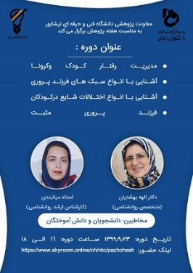



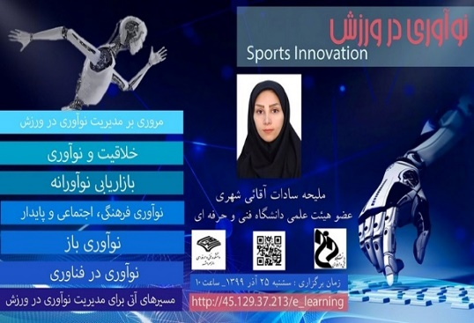




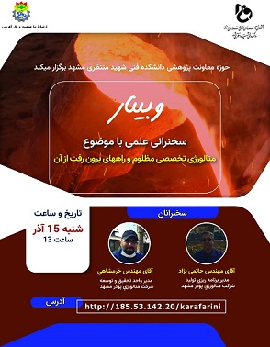




برخی وبینارهای هفته پژوهش استان خراسان رضوی

Slide 13
مقالات اساتید هئیت علمی استان خراسان رضوی

Slide 14

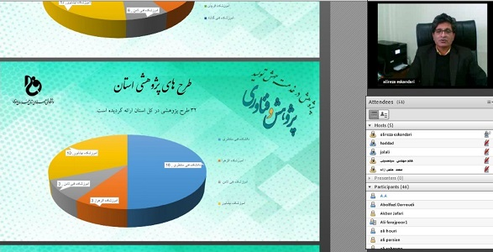
مراسم پایانی هفته پژوهش و فناوری استان خراسان رضوی
www.msrt-expo.ir

Slide 15

با تشکر از توجه شما

